Slide 1
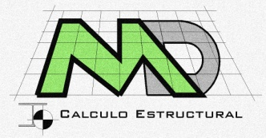
DISEÑO DE ELEMENTOS DE ACERO DISEÑO DE CONEXIONES
UNIDAD V: DISEÑO DE CONEXIONES
M. C. ANTONIO DANIEL MARTÍNEZ DIBENE
ÍNDICE

Slide 2
DISEÑO DE ELEMENTOS DE ACERO DISEÑO DE CONEXIONES
DISEÑO DE CONEXIONES
INTRODUCCIÓN
CONEXIONES ATORNILLADAS
CONEXIONES SOLDADAS
M. C. ANTONIO DANIEL MARTÍNEZ DIBENE
ÍNDICE

Slide 3
DISEÑO DE ELEMENTOS DE ACERO DISEÑO DE CONEXIONES
INTRODUCCIÓN
M. C. ANTONIO DANIEL MARTÍNEZ DIBENE
ÍNDICE

Slide 4
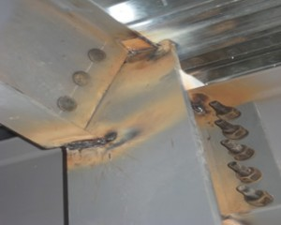
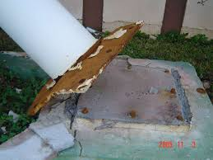
DISEÑO DE ELEMENTOS DE ACERO DISEÑO DE CONEXIONES
INTRODUCCIÓN
¿Qué es una conexión estructural?
Es el punto de unión entre elementos estructurales, las conexiones más utilizadas en la construcción son a base de tornillos o soldadura.
¿Qué importancia tienen?
Son de suma importancia. Una conexión inadecuada que puede ser el “eslabón débil” en una
estructura, ha sido la causa de numerosas fallas. Las estadísticas revelan que un mayor porcentaje de fallo en una estructura se debe a un error en la conexión.
M. C. ANTONIO DANIEL MARTÍNEZ DIBENE
ÍNDICE

Slide 5
DISEÑO DE ELEMENTOS DE ACERO DISEÑO DE CONEXIONES
INTRODUCCIÓN
¿Qué tipo de conexiones existen?
Las conexiones se clasifican dependiendo de la línea de acción de la fuerza que resisten, pueden ser conexiones simples o conexiones excéntricas.
¿Qué conexión es la mas utilizada?
La conexión remachada fue muy utilizada antes de la década los 50 ya que en 1951 se publicó
la primer especificación sobre tornillos de alta resistencia, la cual sirvió como base para
sustituir uno a uno los remaches por tornillos de alta resistencia. Sin embargo hoy en día la soldadura es la forma más común de conexión del acero estructural y consiste en unir dos piezas de acero mediante la fusión superficial de las caras a unir en presencia de calor y con o sin aporte de material agregado.
M. C. ANTONIO DANIEL MARTÍNEZ DIBENE
ÍNDICE

Slide 6
DISEÑO DE ELEMENTOS DE ACERO DISEÑO DE CONEXIONES
INTRODUCCIÓN
La falla de los miembros estructurales es rara; la mayoría de las fallas estructurales son el resultado de conexiones pobremente diseñadas o detalladas. Las estructuras modernas de acero se conectan por soldadura o se atornillan o por una combinación de ambos tipos de sujetadores. Hasta hace muy poco tiempo las conexiones eran soldadas o remachadas.
En 1947 se formó el Research Council of Riveted and Bolted Structural Joints y su primera especificación se editó en 1951. Este documento autorizó la sustitución de remaches por tornillos de alta resistencia. Desde entonces los tornillos de alta resistencia se emplean más, y por lo tanto; han hecho obsoletos a los remaches en las estructuras de la ingeniería civil.
M. C. ANTONIO DANIEL MARTÍNEZ DIBENE
ÍNDICE

Slide 7
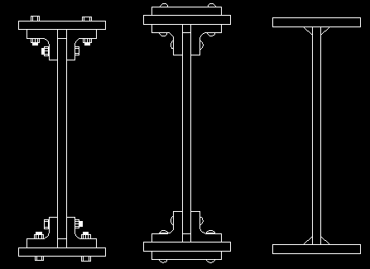
DISEÑO DE ELEMENTOS DE ACERO DISEÑO DE CONEXIONES
INTRODUCCIÓN
La soldadura tiene varias ventajas sobre el atornillado. Una conexión soldada es, a menudo más simple en concepto y requiere pocos, si acaso, agujeros(tornillos de montaje). Las conexiones que son extremadamente complejas pueden resultar muy simples con el uso de la soldadura.
M. C. ANTONIO DANIEL MARTÍNEZ DIBENE
ÍNDICE

Slide 8
DISEÑO DE ELEMENTOS DE ACERO DISEÑO DE CONEXIONES
INTRODUCCIÓN
La versión soldada resulta mas elegante en su simplicidad, aunque tiene algunas desventajas; se requieren trabajadores calificados para soldar y la inspección puede ser difícil y cara. Aunque esta desventaja puede superarse, al emplear soldadura de taller en vez de soldadura de campo. Cuando una conexión se hace con una combinación de soldadura y tornillos, la soldadura puede hacerse en taller y el atornillado en campo.
M. C. ANTONIO DANIEL MARTÍNEZ DIBENE
ÍNDICE

Slide 9
DISEÑO DE ELEMENTOS DE ACERO DISEÑO DE CONEXIONES
INTRODUCCIÓN
Al considerar el comportamiento de los diferentes tipos de conexiones, es conveniente clasificarlas de acuerdo con el tipo de carga. El empalme traslapado del miembro en tensión se muestra en la figura. Somete a los sujetadores a fuerzas que tienden a cortar el vástago del sujetador.
M. C. ANTONIO DANIEL MARTÍNEZ DIBENE
ÍNDICE

Slide 10
DISEÑO DE ELEMENTOS DE ACERO DISEÑO DE CONEXIONES
INTRODUCCIÓN
Similarmente a la figura anterior, la soldadura debe resistir las fuerzas cortantes.
M. C. ANTONIO DANIEL MARTÍNEZ DIBENE
ÍNDICE

Slide 11
DISEÑO DE ELEMENTOS DE ACERO DISEÑO DE CONEXIONES
INTRODUCCIÓN
La conexión de una ménsula al patín de una columna lo muestra la figura siguiente, ya sea por sujetadores o por soldadura, somete la conexión a cortante cuando se carga como se muestra.
M. C. ANTONIO DANIEL MARTÍNEZ DIBENE
ÍNDICE

Slide 12
DISEÑO DE ELEMENTOS DE ACERO DISEÑO DE CONEXIONES
INTRODUCCIÓN
La conexión colgante que se enseña en la siguiente figura, pone los sujetadores a tensión.
La conexión mostrada produce el cortante y la tensión en la fila superior de los sujetadores
M. C. ANTONIO DANIEL MARTÍNEZ DIBENE
ÍNDICE

Slide 13
DISEÑO DE ELEMENTOS DE ACERO DISEÑO DE CONEXIONES
INTRODUCCIÓN
La conexión mostrada produce el cortante y la tensión en la fila superior de los sujetadores.
M. C. ANTONIO DANIEL MARTÍNEZ DIBENE
ÍNDICE

Slide 14
DISEÑO DE ELEMENTOS DE ACERO DISEÑO DE CONEXIONES
INTRODUCCIÓN
La resistencia de un sujetador depende de si esta sometido a cortante, a tensión o a ambos. Las soldaduras son débiles en cortante, por lo que es común que se suponga que falla en cortante independientemente de la dirección de la carga. Una vez determinada la fuerza por sujetador o la fuerza por unidad de longitud de soldadura, resulta simple evaluar lo adecuado de la conexión.
Esta determinación es la base para las dos clasificaciones principales de las conexiones.
M. C. ANTONIO DANIEL MARTÍNEZ DIBENE
ÍNDICE

Slide 15
DISEÑO DE ELEMENTOS DE ACERO DISEÑO DE CONEXIONES
CONEXIONES ATORNILLADAS
M. C. ANTONIO DANIEL MARTÍNEZ DIBENE
ÍNDICE

Slide 16
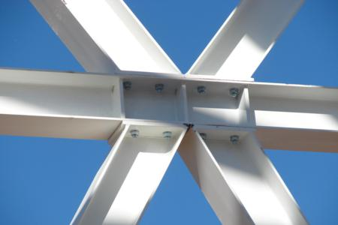
DISEÑO DE ELEMENTOS DE ACERO DISEÑO DE CONEXIONES
RESEÑA HISTÓRICA
Las uniones creadas con tornillos no siempre han sido tan utilizadas debido a que no se confiaba mucho en este tipo de conectores, en 1934 C. Batho y E.H. Bateman sostuvieron por primera vez que los tornillos de alta resistencia podían ser empleados en estructuras de grandes dimensiones, pero fue hasta 1947 que el RESEARCH COUNCIL ON RIVETED AND BOLTED STRUCTURAL JOINTS OF THE ENGINEERING FOUNDATION fue establecido.
M. C. ANTONIO DANIEL MARTÍNEZ DIBENE
ÍNDICE

Slide 17
DISEÑO DE ELEMENTOS DE ACERO DISEÑO DE CONEXIONES
TIPOS DE TORNILLOS
Dependiendo de las propiedades de sus materiales, los tornillos pueden dividirse en:
Tornillos comunes.- los tornillos normales conocidos también como tornillos no acabados son designados como A307.
Tornillos de alta resistencia.- los tornillos de alta resistencia, para juntas estructurales, se tienen en dos grados: ASTM A325 y ASTM A490.
M. C. ANTONIO DANIEL MARTÍNEZ DIBENE
ÍNDICE

Slide 18
DISEÑO DE ELEMENTOS DE ACERO DISEÑO DE CONEXIONES
DISEÑO POR CORTANTE
Antes de considerar la resistencia de los grados específicos de los tornillos, necesitamos examinar los diversos modos de falla que se pueden presentar en las conexiones con los sujetadores sometidos a cortante. Hay dos amplias categorías de fallas: La falla del sujetador y la de las partes conectadas. Cuando se habla de cortante simple, la formula es:
$$Fv= \frac{P}{A}$$
$$Donde: A= \frac{π d^{2}}{4}$$
$$entonces: Fv= \frac{P}{\frac{π d^{2}}{4}}$$
Donde P, es la carga que actúa sobre un sujetador individual, A es el área de la sección transversal del sujetador y d es su diámetro. La carga puede escribirse entonces como P = F_{v} A
aunque la carga en este caso no es perfectamente concéntrica, la excentricidad es pequeña y puede despreciarse. Cuando dos secciones del sujetador resisten la fuerza total, se presenta una situación de cortante doble: P = 2F_{v} A
M. C. ANTONIO DANIEL MARTÍNEZ DIBENE
ÍNDICE

Slide 19
DISEÑO DE ELEMENTOS DE ACERO DISEÑO DE CONEXIONES
RESISTENCIA POR APLASTAMIENTO
La resistencia por aplastamiento es independiente del tipo de sujetador, esto porque el esfuerzo en consideración es sobre la parte conectada y no sobre el sujetador. Por ésta razón, la resistencia por aplastamiento, así como los requisitos por espaciamiento o separación, que son también independientes del tipo de sujetador, serán considerados antes que la resistencia por cortante y tensión de los tornillos.
La resistencia por aplastamiento del RCSC para un solo tornillo puede, por lo tanto expresarse como $∅Rn$
$$∅Rn= ∅\left(1.2 Lc t Fu\right)<∅\left(2.4 d t Fu\right)$$
Dónde:
$$∅=0.75$$
$$Lc(Para el tornillo mas cercano al borde)=Le − \frac{h}{2}$$
$$Lc(Para el resto de los tornillos)=s −h$$
$$Le=Distancias del agujero mas cercano al borde$$
$$h=d+ \frac{1}{16}$$
$$t=espesor de la placa nudo$$
M. C. ANTONIO DANIEL MARTÍNEZ DIBENE
ÍNDICE

Slide 20
DISEÑO DE ELEMENTOS DE ACERO DISEÑO DE CONEXIONES
RESISTENCIA POR APLASTAMIENTO
$Si Lc≤2d$
Usar :
$$∅Rn= ∅\left(1.2 Lc t Fu\right)$$
$$Si Lc>2d$$
Usar :
$$∅Rn=∅(2.4 d t Fu)$$
M. C. ANTONIO DANIEL MARTÍNEZ DIBENE
ÍNDICE

Slide 21
DISEÑO DE ELEMENTOS DE ACERO DISEÑO DE CONEXIONES
REQUISITOS DE SEPARACIÓN
Para mantener ciertas distancias libres entre las tuercas de los tornillos y proporcionar espacio para las llaves de su instalación, la sección J3.3 del AISC requiere la separación centro a centro de los sujetadores (en cualquier dirección) sea no menor que $2.67d$ y de preferencia no menor que $3d$ donde $"d“$ es el diámetro del sujetador.
6-81. AISC
M. C. ANTONIO DANIEL MARTÍNEZ DIBENE
ÍNDICE

Slide 22
DISEÑO DE ELEMENTOS DE ACERO DISEÑO DE CONEXIONES
RESISTENCIA POR CORTANTE
La resistencia por cortante de un tornillo se obtiene con la siguiente formula:
$$∅Rn= ∅Fv Ab$$
$O bien$
$$∅Rn=0.75 ( 24 Ab)$$
$$donde:$$
$$Ab= \frac{π d^{2}}{4}$$
La resistencia se multiplica por el numero total de tornillo, es decir, para este método de diseño no se toma en cuenta la distancia entre tornillos.
M. C. ANTONIO DANIEL MARTÍNEZ DIBENE
ÍNDICE

Slide 23
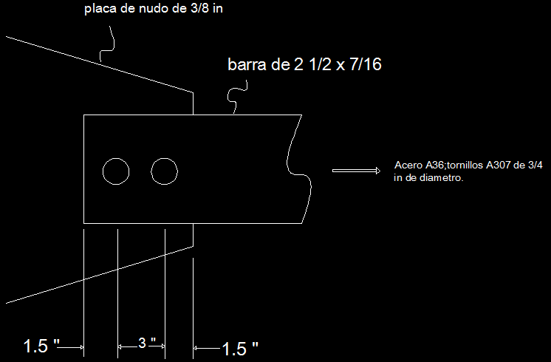
La conexión se clasifica como simple y se considera que cada sujetador resiste una porción igual a las carga. Se determinará la resistencia correspondiente a un sujetador y se mulplicará por el número total de sujetadores.
DISEÑO DE ELEMENTOS DE ACERO DISEÑO DE CONEXIONES
CONEXIONES ATORNILLADAS
Determine la resistencia de diseño de la conexión mostrada en la figura con base en el cortante y el aplastamiento.
M. C. ANTONIO DANIEL MARTÍNEZ DIBENE
ÍNDICE

Slide 24
DISEÑO DE ELEMENTOS DE ACERO DISEÑO DE CONEXIONES
CONEXIONES ATORNILLADAS
Éste es un caso de cortante simple y la resistencia de diseño por cortante de un tornillo es:
ØR_{n} = ØF_{v}A_{b} =0.75(24A_{b})
El área nominal del tornillo es:
Ab = πd²/4 = (π(3/4)²/4 = 0.4418 in2
La resistencia de diseño por cortante por tornillo es, por lo tanto,
ØR_{n} = 0.75(10.60) = 7.952 Kips
Para dos tornillos es: ØRn = 2(7.952) = 15.9 Kips
La resistencia por aplastamiento: como las distancias a bordes son las mismas para el miembro en tensión y para la placa de nudo, la resistencia por aplastamiento de la placa de nudo gobernará, por ser más delgada que el miembro en tensión.
M. C. ANTONIO DANIEL MARTÍNEZ DIBENE
ÍNDICE

Slide 25
DISEÑO DE ELEMENTOS DE ACERO DISEÑO DE CONEXIONES
CONEXIONES ATORNILLADAS
Para el cálculo de la resistencia por aplastamiento, use un diámetro de agujero de:
H = d + 1/16 = ¾ + 1/16 = 13/16 in.
Para el agujero más cercano al borde de la placa de nudo,
L_{c} = L_{e} – h/2 = 1.5 – (13/16)/2 = 1.094 in.
2d = 2 (3/4) = 1.5 in.
Porque L_{c}<2d:
ØR_{n} = Ø(1.2L_{c}tF_{u}) = 0.75(1.2)(1.094) (3/8)(58) = 21.42 Kips
M. C. ANTONIO DANIEL MARTÍNEZ DIBENE
ÍNDICE

Slide 26
DISEÑO DE ELEMENTOS DE ACERO DISEÑO DE CONEXIONES
CONEXIONES ATORNILLADAS
Para el otro agujero,
L_{c} = s – h = 3 – 13/16 = 2.188 in > 2d
Por lo tanto: ØR_{n} = Ø(1.2L_{c}tF_{u}) = 0.75(2.4)(3/4)(3/8)(58) = 29.36 Kips
La resistencia por aplastamiento de la conexión es
ØR_{n} = 21.42 + 29.36 = 50.8 Kips
Ésta resistencia es mayor que la resistencia por cortante de 15.9 Kips, por lo que el cortante gobierna y la resistencia de la conexión es:
ØR_{n} = 15.9 Kips.
Note que todos los requisitos de distancia y separación a bordes se satisfacen.
M. C. ANTONIO DANIEL MARTÍNEZ DIBENE
ÍNDICE

Slide 27
DISEÑO DE ELEMENTOS DE ACERO DISEÑO DE CONEXIONES
CONCLUSIONES
Las juntas que se obtienen usando tornillos de alta resistencia son superiores a las remachadas en rendimiento y economía, C. batho y E. H. Bateman sostuvieron por primera vez en 1934 que los tornillos de alta resistencia podían usarse satisfactoriamente en conexiones.
Las conexiones con tornillos son las mas eficientes en cuanto a velocidad y economía. Puesto que una cuadrilla de dos personas poco calificadas puede atornillar lo mismo que una cuadrilla de cuatro personas altamente calificadas pueden soldar o remachar.
La elección de la tornillería se debe de tomar en cuenta aspectos como si es comercial o no, el precio del tornillo. Y en cuanto al diseño; se deben de realizar en pares al momento de colocarlos.
M. C. ANTONIO DANIEL MARTÍNEZ DIBENE
ÍNDICE

Slide 28
DISEÑO DE ELEMENTOS DE ACERO DISEÑO DE CONEXIONES
CONEXIONES SOLDADAS
M. C. ANTONIO DANIEL MARTÍNEZ DIBENE
ÍNDICE

Slide 29
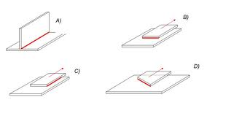
DISEÑO DE ELEMENTOS DE ACERO DISEÑO DE CONEXIONES
CONEXIONES EXCÉNTRICAS SOLDADAS
Las conexiones excéntricas soldadas se analizan en forma muy parecida a como se estudian las conexiones atornilladas, excepto que las longitudes unitarias de soldadura reemplazan a los sujetadores individuales en los cálculos. Como en el caso de las conexiones excéntricas atornilladas cargadas en cortante, las conexiones en cortante soldadas pueden ser analizadas por métodos elásticos o de resistencia ultima.
M. C. ANTONIO DANIEL MARTÍNEZ DIBENE
ÍNDICE

Slide 30
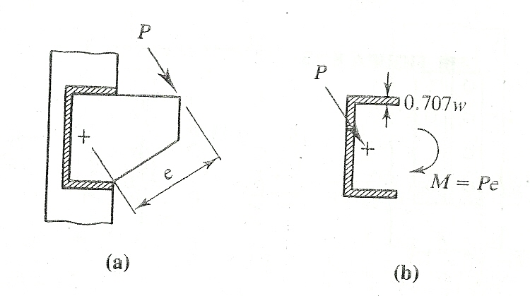
DISEÑO DE ELEMENTOS DE ACERO DISEÑO DE CONEXIONES
ANÁLISIS ELÁSTICO
La carga sobre la ménsula mostrada en la figura esta actuando en el plano de la soldadura, es decir; en el plano de la garganta. Si se hace esta ligera aproximación, la carga será resistida por el área de la soldadura que se presenta en la parte derecha de la figura. Sin embargo; los cálculos se simplifican si se utiliza una dimensión unitaria para la garganta. La carga calculada se multiplica por 0.707 veces el tamaño de la soldadura para obtener la carga real.
M. C. ANTONIO DANIEL MARTÍNEZ DIBENE
ÍNDICE

Slide 31
DISEÑO DE ELEMENTOS DE ACERO DISEÑO DE CONEXIONES
ANÁLISIS ELÁSTICO
Una carga excéntrica en el plano de la soldadura somete a la propia soldadura a un cortante directo y a un cortante torsionante. Como todos los elementos de la soldadura resisten una porción igual del cortante directo; el esfuerzo cortante directo es:
$$f_{1}=\frac{P}{L}$$
Dónde; L, es la longitud total de la soldadura y es numéricamente igual al área de cortante. Si se emplean componentes rectangulares, la ecuación quedaría:
$$f_{1x}=\frac{P_{x}}{L}$$
$$f_{1y}=\frac{P_{y}}{L}$$
M. C. ANTONIO DANIEL MARTÍNEZ DIBENE
ÍNDICE

Slide 32
DISEÑO DE ELEMENTOS DE ACERO DISEÑO DE CONEXIONES
ANÁLISIS ELÁSTICO
El esfuerzo por cortante originado por el par que se encuentra con la formula de la torsión es:
$$f_{2}=\frac{Md}{J}$$
Dónde
d= Distancia del centroide del área cortante al punto donde se esta calculando el esfuerzo.
J= Momento polar de inercia de tal área.
$$f_{2x}=\frac{My}{J}$$
$$f_{2y}=\frac{Mx}{J}$$
M. C. ANTONIO DANIEL MARTÍNEZ DIBENE
ÍNDICE

Slide 33
DISEÑO DE ELEMENTOS DE ACERO DISEÑO DE CONEXIONES
ANÁLISIS ELÁSTICO
El momento polar de inercia se calcula como:
$$J=\int_{A}{r^{2}dA= I_{x}+}I_{y}$$
Una vez encontradas todas las componentes rectangulares, ellas pueden sumarse vectorialmente para obtener el esfuerzo constante resultante en el punto de interés:
$$f_{v}=\sqrt{{\left(\sum{f_{x}}\right)}^{2}+{\left(\sum{f_{y}}\right)}^{2}}$$
M. C. ANTONIO DANIEL MARTÍNEZ DIBENE
ÍNDICE

Slide 34
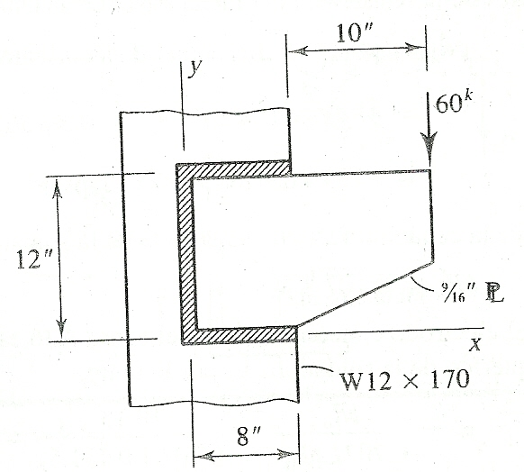
DISEÑO DE ELEMENTOS DE ACERO DISEÑO DE CONEXIONES
EJEMPLO 8.5
Determine el tamaño de la soldadura requerida para la conexión de la ménsula en la figura mostrada. La carga de 60 kips es factorizada. Se utiliza acero, A36, para la ménsula y la columna.
M. C. ANTONIO DANIEL MARTÍNEZ DIBENE
ÍNDICE

Slide 35
DISEÑO DE ELEMENTOS DE ACERO DISEÑO DE CONEXIONES
SOLUCIÓN 8.5
La carga excéntrica puede reemplazarse por una carga concéntrica y un momento par.
$$\overline{x}=2.286$$
$$f_{1y}=\frac{60}{8+12+8}=2.143 {kips}/{in}$$
$$e=10+8−2.286=15.71 in$$
Calculando la excentricidad e:
M. C. ANTONIO DANIEL MARTÍNEZ DIBENE
ÍNDICE

Slide 36
DISEÑO DE ELEMENTOS DE ACERO DISEÑO DE CONEXIONES
SOLUCIÓN 8.5
Sustituyendo las variables tenemos que:
$$M=Pe=60\left(15.71\right)=942.6 kips∗in$$
$$I_{x}=\frac{(1){(12)}^{3}}{12}+2\left(8\right){\left(6\right)}^{2}={720 in}^{4}$$
$$I_{y}=2\left[\frac{{(1)(8)}^{3}}{12}+8{(4−2.286)}^{2}\right]+12{(2.286)}^{2}={195.04 in}^{4}$$
Por lo tanto:
$$J=I_{x}+I_{y}=915.04 {in}^{4}$$
M. C. ANTONIO DANIEL MARTÍNEZ DIBENE
ÍNDICE

Slide 37
DISEÑO DE ELEMENTOS DE ACERO DISEÑO DE CONEXIONES
SOLUCIÓN 8.5
La figura superior muestra las direcciones de ambas componentes de un esfuerzo en cada esquina de la conexión. Por inspección; la esquina superior derecha o la esquina inferior derecha pueden tomarse como la posición critica. Si se toma la esquina inferior derecha:
$$f_{2x}=\frac{My}{J}=\frac{(942.6)(6)}{915.04}=6.180 {kips}/{in}$$
$$f_{2y}=\frac{Mx}{J}=\frac{(942.6)(8−2.286)}{915.04}=5.886 {kips}/{in}$$
M. C. ANTONIO DANIEL MARTÍNEZ DIBENE
ÍNDICE

Slide 38
DISEÑO DE ELEMENTOS DE ACERO DISEÑO DE CONEXIONES
SOLUCIÓN 8.5
Por lo tanto:
$$f_{v}=\sqrt{{(6.180)}^{2}+{(2.143+5.886)}^{2}}=10.13 {kips}/{in}$$
Revisando la resistencia del metal base:
$$∅R_{n}=(∅F_{BM})(area sometida a cortante)$$
$$=\left(∅F_{BM}\right)\left(t\right)=0.54F_{y}t=0.54(36)(\frac{9}{16})$$
$$=10.94 {kips}/{in}>10.13 {kips}/{in}$$
$$(Satisfactorio)$$
Revisando la resistencia de la soldadura es:
$$∅R_{n}=0.707(w)(L)(∅F_{w})$$
$$w=\frac{∅R_{n}}{0.707(L)(∅F_{w})}=\frac{10.13}{0.707(1.0)(32.5)}=0.441 in$$
Resultado: Utilice una soldadura de filete de ½ in y electrodos E70
M. C. ANTONIO DANIEL MARTÍNEZ DIBENE
ÍNDICE

Slide 39
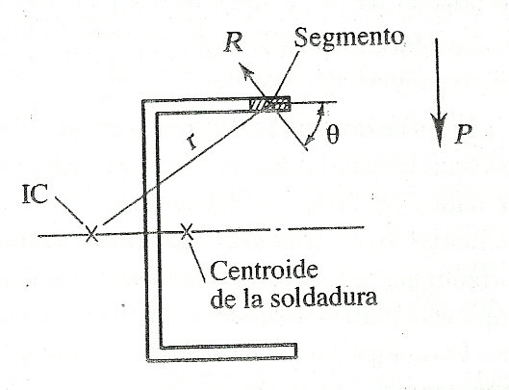
DISEÑO DE ELEMENTOS DE ACERO DISEÑO DE CONEXIONES
ANÁLISIS POR RESISTENCIA ULTIMA
Las conexiones por cortante excéntricas soldadas son diseñadas con seguridad por métodos elásticos, pero el factor de seguridad será mayor que el necesario y variara de conexión a conexión. Este tipo de análisis padece algunas de las mismas desventajas que el método elástico para las conexiones excéntricas atornilladas.
En vez de considerar los sujetadores individuales, tratamos a la soldadura continua como un conjunto de segmentos discretos. En la falla, la carga aplicada a la conexión es resistida por fuerzas en cada elemento, con cada fuerza actuando perpendicularmente al radio trazado del centro instantáneo de rotación al centroide del segmento.
M. C. ANTONIO DANIEL MARTÍNEZ DIBENE
ÍNDICE

Slide 40
DISEÑO DE ELEMENTOS DE ACERO DISEÑO DE CONEXIONES
ANÁLISIS POR RESISTENCIA ULTIMA
Para determinar el elemento critico; se calcula la razón para cada elemento, donde:
$$∆_{máx}=1.087w{(∅+6)}^{−0.65}≤0.17w$$
Dónde:
Ф= Ángulo que la fuerza resistente forma con el eje del segmento de la soldadura.
w= Tamaño del lado de la soldadura
r= Distancia del CI al centroide de este segmento
El elemento con la menor razón es el que alcanza primero su capacidad ultima. La deformación de los otros elementos se calcula como:
$$∆=\frac{r}{r_{máx}}∆_{máx}$$
M. C. ANTONIO DANIEL MARTÍNEZ DIBENE
ÍNDICE

Slide 41
DISEÑO DE ELEMENTOS DE ACERO DISEÑO DE CONEXIONES
ANÁLISIS POR RESISTENCIA ULTIMA
La fuerza resistente para cada elemento puede encontrarse con
$$R=0.60F_{EXX}(1.0+0.50{Sen}^{1.5}∅){\left[p(1.9−0.9p)\right]}^{0.3}$$
Dónde:
FEXX: Resistencia a la tensión del electrodo.
p= $∆/{∆_{máx}}$
La necesidad del uso de una computadora es obvio. Las soluciones por computadora de varias configuraciones comunes de las conexiones por cortante excéntricas soldadas están dadas en forma tabular en la parte 8 del Manual. Las tablas 8-38 a la 8-45 dan las capacidades por caga factorizada de varias combinaciones de segmentos de soldadura horizontales y verticales con base en un análisis por resistencia ultima.
M. C. ANTONIO DANIEL MARTÍNEZ DIBENE
ÍNDICE

Slide 42
DISEÑO DE ELEMENTOS DE ACERO DISEÑO DE CONEXIONES
EJEMPLO 8.6
Determine el tamaño de la soldadura requerida para la conexión en el ejemplo anterior (8.5), con base a las consideraciones de resistencia ultima. Emplee las tablas para grupos de soldaduras cargadas excéntricamente dadas por la parte 8 del manual.
M. C. ANTONIO DANIEL MARTÍNEZ DIBENE
ÍNDICE

Slide 43
DISEÑO DE ELEMENTOS DE ACERO DISEÑO DE CONEXIONES
SOLUCIÓN 8.6
La soldadura del ejemplo es del mismo tipo que el mostrado en la tabla 8-42 y la carga es similar. Las siguientes constantes geométricas se requieren para entrar a la tabla:
$$a=\frac{al}{l}=\frac{e}{l}=\frac{15.7}{12}=1.3$$
$$k=\frac{kl}{l}=\frac{8}{12}=0.67$$
Interpolando en la tabla se obtienen los valores de:
$$C=1.14$$
$$C=1.30$$
$$k=0.6$$
$$k=0.7$$
Al interpolar, entre estos dos valores para k=0.67 se obtiene:
$$C=1.25$$
M. C. ANTONIO DANIEL MARTÍNEZ DIBENE
ÍNDICE

Slide 44
DISEÑO DE ELEMENTOS DE ACERO DISEÑO DE CONEXIONES
SOLUCIÓN 8.6
Para electrodos E70XX,
$$C_{1}=1.0$$
$$D=\frac{P_{u}}{CC_{1}l}=\frac{60}{(1.25)(1.0)(12)}=4.0$$
$$\frac{D}{16}=\frac{4.0}{16}=0.25$$
(Este valor es menor que 0.455 como en el problema anterior)
Resultado: Utilice una soldadura de filete de ¼ in y electrodos E70
M. C. ANTONIO DANIEL MARTÍNEZ DIBENE
ÍNDICE

Slide 45
DISEÑO DE ELEMENTOS DE ACERO DISEÑO DE CONEXIONES
NORMA ESPECIAL PARA MIEMBROS CARGADOS AXIALMENTE
Cuando un miembro estructural es cargado axialmente, el esfuerzo es uniforme sobre la sección transversal y la fuerza resultante puede considerarse que actúa a lo largo del eje de gravedad; que es un eje longitudinal a través del centroide. Para que el miembro este cargado concéntricamente en sus extremos, la fuerza resistente resultante proporcionada por la conexión debe también actuar a lo largo de este eje.
Cuando el miembro esta sometido a la fatiga causada por la carga repetida o por las inversiones del esfuerzo, la excentricidad debe tomarse en cuenta o eliminarse por medio de una colocación apropiada de las soldaduras o de los tornillos. La colocación correcta puede determinarse al aplicar las ecuaciones de equilibrio por fuerzas y momentos.
M. C. ANTONIO DANIEL MARTÍNEZ DIBENE
ÍNDICE

Slide 46
DISEÑO DE ELEMENTOS DE ACERO DISEÑO DE CONEXIONES
NORMA ESPECIAL PARA MIEMBROS CARGADOS AXIALMENTE
Si el miembro tiene una sección transversal simétrica, el resultado puede lograrse al colocar las soldaduras o los tornillos de manera simétrica. Si el miembro tiene una sección transversal asimétrica, una colocación asimétrica de las soldaduras o tornillos resultara en una conexión cargada excéntricamente, con un par de valor T, tal y como se muestra en la figura a continuación:
M. C. ANTONIO DANIEL MARTÍNEZ DIBENE
ÍNDICE

Slide 47
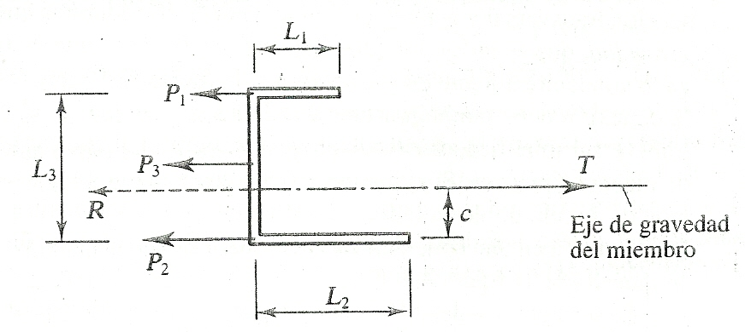
DISEÑO DE ELEMENTOS DE ACERO DISEÑO DE CONEXIONES
NORMA ESPECIAL PARA MIEMBROS CARGADOS AXIALMENTE
Para la conexión soldada que se muestra en la figura superior, la primera ecuación se obtiene al sumar momentos con respecto a la soldadura longitudinal inferior:
$$\sum{M_{L_{2}}=}Tc−P_{3}\frac{L_{3}}{2}−P_{1}L_{3}=0$$
Despejando P1, que es la fuerza resistente requerida en la soldadura longitudinal superior. Este valor se sustituye en la ecuación de equilibrio por fuerzas:
$$\sum{F}=T−P_{1}−P_{2}−P_{3}=0$$
M. C. ANTONIO DANIEL MARTÍNEZ DIBENE
ÍNDICE

Slide 48
DISEÑO DE ELEMENTOS DE ACERO DISEÑO DE CONEXIONES
NORMA ESPECIAL PARA MIEMBROS CARGADOS AXIALMENTE
$$\sum{F}=T−P_{1}−P_{2}−P_{3}=0$$
De esta ecuación se despeja P2, la fuerza resistente requerida en la soldadura longitudinal inferior. Para cualquier tamaño de soldadura, las longitudes L1 y L2 pueden, entonces, ser determinadas.
M. C. ANTONIO DANIEL MARTÍNEZ DIBENE
ÍNDICE

Slide 49
DISEÑO DE ELEMENTOS DE ACERO DISEÑO DE CONEXIONES
EJEMPLO 8.7
Un miembro en tensión esta formado por 2L5”x3”x1/2”con los lados largos espalda con espalda. Los ángulos están unidos a una placa de nudo de 3/8” de espesor. Todo el acero es A36. Diseñe una conexión soldada, balanceada para eliminar la excentricidad, que resista la capacidad total por tensión del miembro.
La capacidad de carga del miembro con base en la sección total es:
$$∅_{t}P_{n}=0.90F_{y}A_{g}=0.90\left(36\right)\left(7.5\right)=243 kips$$
La capacidad de carga con base en la sección neta requiere un valor de U.
M. C. ANTONIO DANIEL MARTÍNEZ DIBENE
ÍNDICE

Slide 50
DISEÑO DE ELEMENTOS DE ACERO DISEÑO DE CONEXIONES
SOLUCIÓN 8.7
La longitud de la conexión aun no se conoce, por lo que U no puede calcularse con la Ecuación B3-2 del AISC. Al emplear un valor promedio de 0.85, resulta:
$$A_{e}=UA_{g}=\left(0.85\right)\left(7.5\right)=6.375 {in}^{2}$$
$$∅_{t}P_{n}=0.75F_{u}A_{e}=0.75\left(58\right)\left(6.375\right)=277.3 kips>243 kips$$
Para un ángulo, la carga por resistirse es:
$$\frac{243}{2}=121.5 kips$$
Para un acero A36, el electrodo apropiado es el E70XX, y
$$=\frac{3}{16} in$$
Tamaño min. de soldadura
$$=\frac{1}{2}−\frac{1}{16}=\frac{7}{16}in$$
Tamaño máximo
M. C. ANTONIO DANIEL MARTÍNEZ DIBENE
ÍNDICE

Slide 51
DISEÑO DE ELEMENTOS DE ACERO DISEÑO DE CONEXIONES
SOLUCIÓN 8.7
Ensaye una soldadura de filete de 5/16” in y electrodos E70
Capacidad por pulgada de longitud:
$$=0.707w(∅F_{W})$$
$$=0.707\frac{5}{16}(31.5)$$
$$=6.960 {kips}/{in}$$
Capacidad del metal base por cortante:
$$=t\left(∅F_{BM}\right)=t(0.54F_{y})$$
$$=(\frac{3}{8})(0.54)(36)$$
$$=7.290 {kips}/{in}$$
M. C. ANTONIO DANIEL MARTÍNEZ DIBENE
ÍNDICE

Slide 52
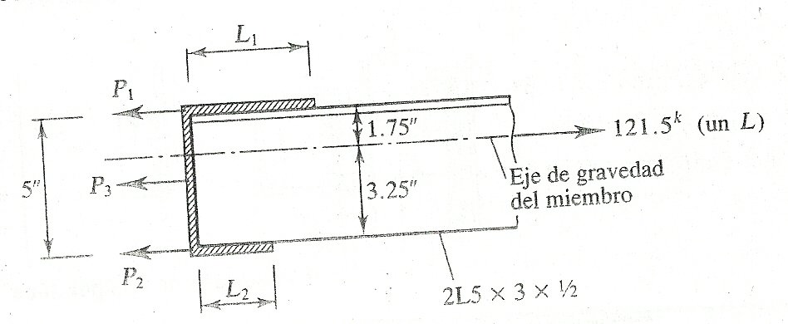
DISEÑO DE ELEMENTOS DE ACERO DISEÑO DE CONEXIONES
SOLUCIÓN 8.7
Gobierna la resistencia de la soldadura, por lo que se utiliza 6.960 kips/in.
La capacidad de la soldadura a través del extremo del Angulo es:
$$P_{3}=6.960\left(5\right)=34.80 kips$$
$$\sum{M_{L_{2}}}=121.5\left(3.25\right)−34.8\left(\frac{5}{2}\right)−P_{1}\left(5\right)=0$$
M. C. ANTONIO DANIEL MARTÍNEZ DIBENE
ÍNDICE

Slide 53
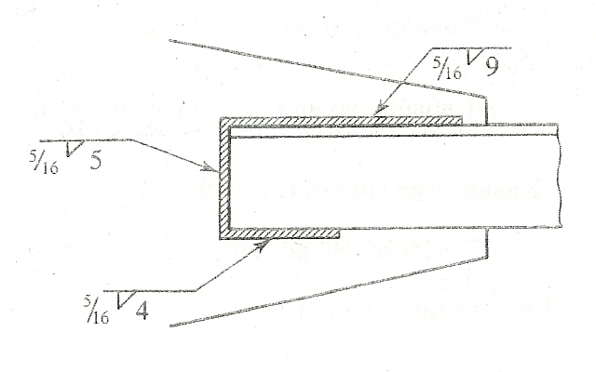
DISEÑO DE ELEMENTOS DE ACERO DISEÑO DE CONEXIONES
SOLUCIÓN 8.7
$$P_{1}=61.58 kips$$
$$\sum{F}=121.5−61.58−34.8−P_{2}=0$$
$$P_{2}=25.12 kips$$
$$L_{1}=\frac{P_{1}}{6.960}=8.85 in$$
$$L_{2}=\frac{25.12}{6.960}=3.61 in$$
M. C. ANTONIO DANIEL MARTÍNEZ DIBENE
ÍNDICE

Slide 54
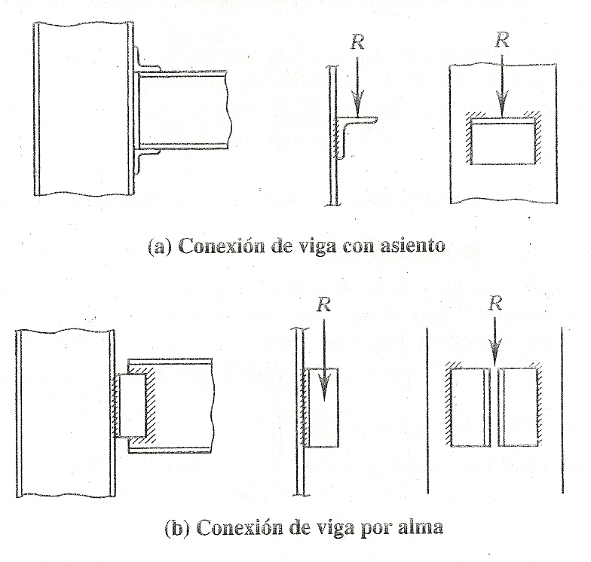
DISEÑO DE ELEMENTOS DE ACERO DISEÑO DE CONEXIONES
CORTANTE MÁS TENSIÓN
La conexión de viga con asiento consiste, principalmente, de una pequeña longitud de ángulo que sirve como “ménsula” para soportar la viga. Las soldaduras que unen este ángulo con la columna deben resistir el momento causado por la excentricidad de la reacción, así como la reacción de la viga en cortante directo.
M. C. ANTONIO DANIEL MARTÍNEZ DIBENE
ÍNDICE

Slide 55
DISEÑO DE ELEMENTOS DE ACERO DISEÑO DE CONEXIONES
CORTANTE MÁS TENSIÓN
La conexión de viga por alma que es muy común, somete las soldaduras verticales de ángulo a columna al mismo tipo de carga que la conexión de viga sentada. La parte de viga a ángulo de la conexión es también excéntrica, pero la carga esta en el plano de cortante, por lo que no hay tensión.
Al igual que con las conexiones atornilladas, la carga excéntrica P, puede ser reemplazada por una carga concéntrica P y un par M = Pe. El esfuerzo cortante es:
$$f_{v}=\frac{P}{A}$$
donde A, es el área total de la garganta de la soldadura. El esfuerzo máximo de tensión se calcula con la formula de la flexión, siendo:
$$f_{t}=\frac{Mc}{I}$$
M. C. ANTONIO DANIEL MARTÍNEZ DIBENE
ÍNDICE

Slide 56
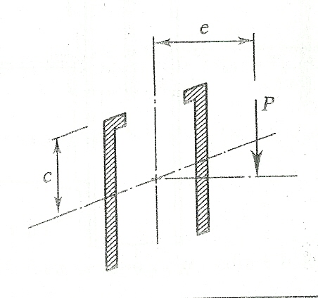
DISEÑO DE ELEMENTOS DE ACERO DISEÑO DE CONEXIONES
CORTANTE MÁS TENSIÓN
Dónde I, es el momento de inercia con respecto al eje centroidal del área que consiste en el área total de la garganta y C es la distancia del eje centroidal al punto mas alejado del lado de tensión. Dónde la resultante se encuentra al sumar las dos componentes de manera vectorial.
$$f_{r}=\sqrt{{f_{v}}^{2}+{f_{t}}^{2}}$$
Este esfuerzo esta en kips por pulgada cuadrada. Si se emplea una garganta unitaria en los cálculos, el mismo valor numérico se expresa en kips por pulgada lineal. Si $f_{r},$ se obtiene de cargas factorizadas, este puede compararse con la resistencia de diseño de una longitud unitaria de la soldadura.
M. C. ANTONIO DANIEL MARTÍNEZ DIBENE
ÍNDICE

Slide 57
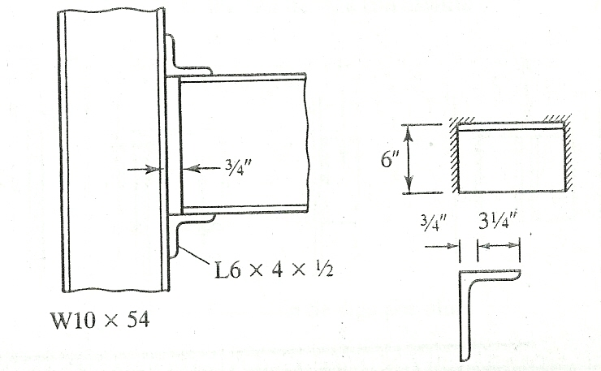
DISEÑO DE ELEMENTOS DE ACERO DISEÑO DE CONEXIONES
EJEMPLO 8.8
Un perfil L6”x4”x1/2”, se emplea en una conexión de viga con asiento, como se muestra en la figura. El ángulo debe soportar una reacción por carga factorizada de 22 kips. Todo el acero es A36 y se utilizaran electrodos E70XX. ¿Qué tamaño de soldadura de filete se requiere para la conexión con el patín de la columna?
M. C. ANTONIO DANIEL MARTÍNEZ DIBENE
ÍNDICE

Slide 58
DISEÑO DE ELEMENTOS DE ACERO DISEÑO DE CONEXIONES
SOLUCIÓN 8.8
Igual que en los ejemplos previos de diseño, se empleara un tamaño unitario de garganta en los cálculos. Aunque se necesita un remate de extremo para una soldadura de este tipo, por simplicidad lo despreciaremos en los siguientes cálculos. En todo caso, en este momento su longitud solo podría ser estimada ya que el tamaño de la soldadura no ha sido aun determinada.
Debido a la holgura de ¾ in de la viga, esta ultima esta soportada por 3.25 in de las 4 in del lado en voladizo del ángulo. Si se supone que la reacción actúa por el centro de esta longitud de contacto, la excentricidad de la reacción con respecto a la soldadura es:
$$e=0.75+\frac{3.25}{2}=2.375 in$$
$$M=Pe=22\left(2.375\right)=52.25 kips∗in$$
M. C. ANTONIO DANIEL MARTÍNEZ DIBENE
ÍNDICE

Slide 59
DISEÑO DE ELEMENTOS DE ACERO DISEÑO DE CONEXIONES
SOLUCIÓN 8.8
Para la configuración supuesta de la soldadura
$$I=\frac{2(1){(6)}^{3}}{12}=36 {in}^{4} ∴c=3 in$$
$$f_{t}=\frac{Mc}{I}=\frac{52.25(3)}{36}=4.354 {kips}/{in}$$
$$f_{v}=\frac{P}{A}=\frac{22}{2(1)(6)}=1.833 {kips}/{in}$$
$$f_{r}=\sqrt{{(4.354)}^{2}+{(1.833)}^{2}}=4.724 {kips}/{in}$$
El tamaño w requerido de soldadura se puede encontrar al igualar $f_{r}$
$$4.724=0.707w\left(31.5\right) ∴w=0.212 in$$
M. C. ANTONIO DANIEL MARTÍNEZ DIBENE
ÍNDICE

Slide 60
DISEÑO DE ELEMENTOS DE ACERO DISEÑO DE CONEXIONES
SOLUCIÓN 8.8
$$=\frac{1}{4}in$$
Tamaño mínimo de soldadura
$$=\frac{1}{2}−\frac{1}{16}=\frac{7}{16}in$$
Tamaño máximo
Capacidad por cortante del lado del ángulo:
$$t\left(∅F_{BM}\right)=t\left(0.54F_{y}\right)=\frac{1}{2}\left(0.54\right)\left(36\right)=9.72 {kips}/{in}>1.833 {kips}/{in}$$
Resultado:
$$(Satisfactorio)$$
M. C. ANTONIO DANIEL MARTÍNEZ DIBENE
ÍNDICE

Slide 61
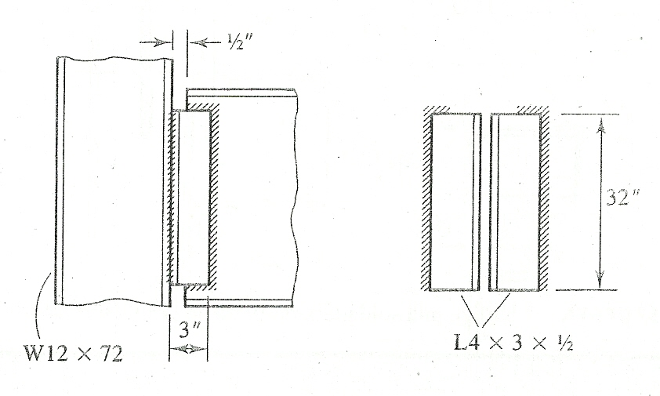
DISEÑO DE ELEMENTOS DE ACERO DISEÑO DE CONEXIONES
EJEMPLO 8.9
Se muestra una conexión de viga por medio de dos ángulos soldados. Los ángulos son de 4”x3”x1/2” y la columna es un perfil W12”x72. Todo el acero es A36 y las soldaduras son de filete de 3/8”, realizadas mediante electrodos E70XX. Determine la reacción máxima por carga factorizada de la viga, limitada por las soldaduras en el patín de la columna.
M. C. ANTONIO DANIEL MARTÍNEZ DIBENE
ÍNDICE

Slide 62
DISEÑO DE ELEMENTOS DE ACERO DISEÑO DE CONEXIONES
SOLUCIÓN 8.9
La reacción de la viga se supondrá que actúa por el centro de gravedad de la conexión a los ángulos. La excentricidad de la carga con respecto a las soldaduras en el patín de la columna será, por lo tanto, la distancia de este centro de gravedad al patín de la columna. Para un tamaño unitario de garganta y la soldadura que se muestra.
$$\overline{x}=\frac{2(2.5)(1.25)}{32+2(2.5)}=0.1689 in$$
$$e=3−0.1689=2.831 in$$
$$M=Re=2.831R kips∗in$$
En base a las dimensiones que se dan en la figura anterior, calculas las propiedades de la soldadura:
$$\overline{y}=\frac{32(16)}{32+0.75}=15.63 in$$
M. C. ANTONIO DANIEL MARTÍNEZ DIBENE
ÍNDICE

Slide 63
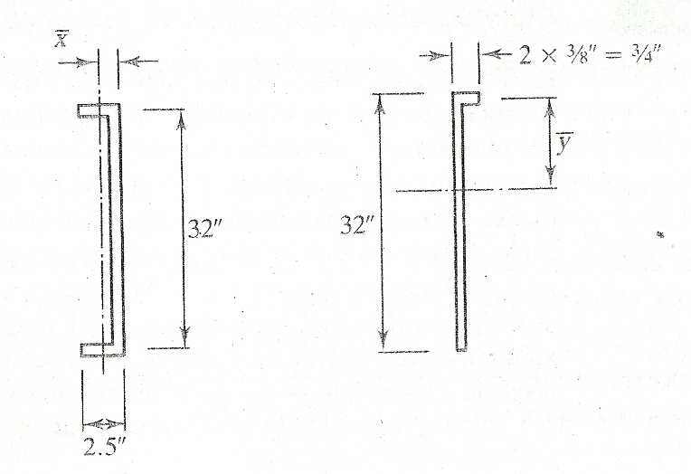
DISEÑO DE ELEMENTOS DE ACERO DISEÑO DE CONEXIONES
SOLUCIÓN 8.9
$$I=\frac{{1(32)}^{3}}{12}+32{(16−15.63)}^{2}+0.75{(15.63)}^{2}=2918 {in}^{4}$$
Para las dos soldaduras:
$$I=2\left(2981\right)=5836 {in}^{4}$$
$$f_{t}=\frac{Mc}{I}=\frac{2.831R(15.63)}{5836}=0.007582R {kips}/{in}$$
M. C. ANTONIO DANIEL MARTÍNEZ DIBENE
ÍNDICE

Slide 64
DISEÑO DE ELEMENTOS DE ACERO DISEÑO DE CONEXIONES
SOLUCIÓN 8.9
$$f_{v}=\frac{R}{A}=\frac{R}{2(32+0.75)}=0.01527R {kips}/{in}$$
$$f_{r}=\sqrt{{(0.007582R)}^{2}+{(0.01527R)}^{2}}=0.01705R {kips}/{in}$$
Despejando R:
$$0.01705R=0.707\left(\frac{3}{8}\right)\left(31.5\right) ∴R=489.8 kips$$
Revise la capacidad por cortante del metal:
$$t\left(∅F_{BM}\right)=9.72 {kips}/{in}$$
$$\frac{489.8}{2(32.75)}=7.48 {kips}/{in <}9.72 {kips}/{in}$$
$$(Satisfactorio)$$
Resultado: La máxima reacción de la viga por carga factorizada = 490 kips
M. C. ANTONIO DANIEL MARTÍNEZ DIBENE
ÍNDICE

Slide 65
DISEÑO DE ELEMENTOS DE ACERO DISEÑO DE CONEXIONES
CONEXIONES RESISTENTES A MOMENTO
En todas las conexiones de viga a columna y viga a viga, hay en algún grado cierta restricción por momento, aun en las conexiones diseñadas como simples o libres de momento. Por una parte, es imposible construir una articulación perfectamente libre de fricción y la mayoría de las conexiones diseñadas para estar libre de momento, fallan en alcanzar tal condición. Por otra parte, es también muy difícil fabricar una junta perfectamente rígida que sea capaz de transmitir el 100% de la capacidad por momento de un miembro a otro.
Según las especificaciones AISC definen dos clases de construcción sobre «Tipos de Construcción»
M. C. ANTONIO DANIEL MARTÍNEZ DIBENE
ÍNDICE

Slide 66
DISEÑO DE ELEMENTOS DE ACERO DISEÑO DE CONEXIONES
CONEXIONES RESISTENTES A MOMENTO
Tipo FR-totalmente restringida.
Este tipo de estructura tiene juntas resistentes a momento, capaces de transmitir cualquier momento que el miembro pueda resistir, sin rotación relativa de los miembros que se pueden unir en la junta.
Tipo PR- parcialmente restringida.
En este tipo de construcción el marco se diseña con base en una cantidad conocida de restricción, intermedia entre simple y rígida, en cada junta.
Si se desprecia la restricción parcial, las vigas pueden tratarse como simplemente apoyadas sin resistencia por momento en las juntas. Las conexiones de vigas enmarcadas o conexiones de vigas por alma y con asiento, mencionadas con anterioridad, caen un esta clasificación.
En general; las conexiones que transmiten menos de 20% de la capacidad del miembro se consideran simples.
M. C. ANTONIO DANIEL MARTÍNEZ DIBENE
ÍNDICE

Slide 67
DISEÑO DE ELEMENTOS DE ACERO DISEÑO DE CONEXIONES
CONEXIONES RESISTENTES A MOMENTO
Los marcos con conexiones de cortante deben arriostrarse en el plano del marco, por que no se tiene “acción de marco” que proporcione una estabilidad lateral. Este arrostramiento toma varias formas: miembros de arrostramiento diagonal, muros de cortante o soporte lateral de una estructura adyacente.
Si la viga se diseña como si estuviera simplemente empotrada, el momento máximo por carga de gravedad estará sobreestimado y la viga quedara algo sobre diseñada. Si se sigue con este concepto las especificaciones requieren que se cumpla:
Aunque las vigas no estén simplemente apoyadas, ellas deben ser capaces de soportar las cargas de gravedad como si ellas lo estuvieran.
Las conexiones y los miembros conectados deben ser capaces de resistir los momentos por viento.
Las conexiones deben tener suficiente capacidad rotacional inelástica para que los sujetadores o las soldaduras no queden sobrecargados bajo la acción combinada de las cargas de gravedad y viento.
M. C. ANTONIO DANIEL MARTÍNEZ DIBENE
ÍNDICE

Slide 68
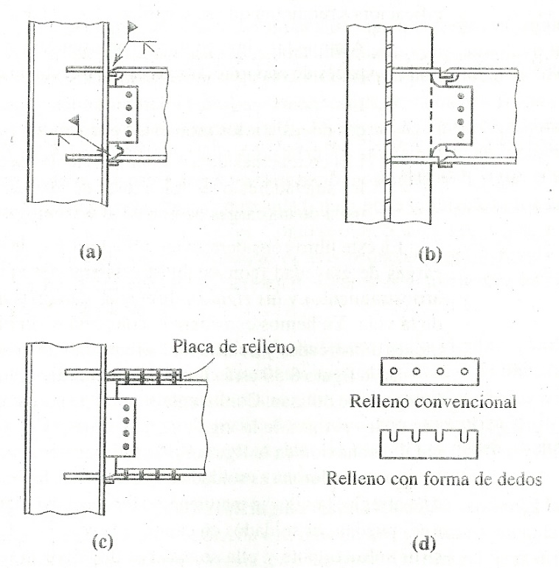
DISEÑO DE ELEMENTOS DE ACERO DISEÑO DE CONEXIONES
CONEXIONES RESISTENTES A MOMENTO
La conexión por momento de la figura anterior también ilustra una practica recomendada para el diseño de conexiones: siempre que sea posible, la soldadura debe hacerse en el taller de fabricación y el atornillado tendrá que hacerse en campo. La soldadura de taller es menos cara y puede controlarse, de mejor manera, su calidad.
M. C. ANTONIO DANIEL MARTÍNEZ DIBENE
ÍNDICE

Slide 69
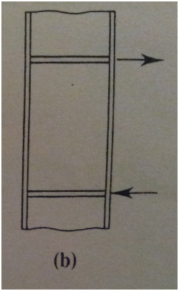
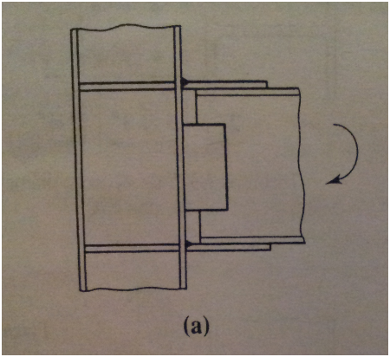
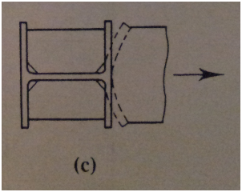
DISEÑO DE ELEMENTOS DE ACERO DISEÑO DE CONEXIONES
ATIESADORES DE COLUMNAS
La mayor parte del momento transmitido de la viga a la columna en una conexión rígida toma la forma de un par que consiste en las fuerzas de tensión y compresión en los patines de la viga.
Cuando existe un momento negativo, como es el caso con la carga de gravedad, esas fuerzas están dirigidas como se muestra en la figuran con el patín superior de la viga transmitiendo una fuerza de tensión a la columna y el patín inferior transmitiendo una fuerza de compresión.
M. C. ANTONIO DANIEL MARTÍNEZ DIBENE
ÍNDICE

